Slide 1

Second Part
I 5. Generic Algorithm
I 6. Algorithm for PWL Cost Function
I 7. Experimental Evaluation
I 8. Conclusion
Notes:
这里开始我的部分，分别介绍
作者首先提出了一个通用的算法
然后为分段线性函数的情况作出了具体的实现
第七部分对算法做出来评价
最后是个小小的总结

Slide 2
5. Generic Algorithm
Notes:
通用算法

Slide 3
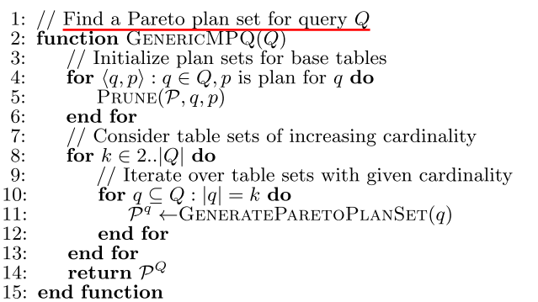
Generic Algorithm
Notes:
先介绍下算法的整体思想，
作者主要用了动态编程的方法，因为动态编程在之前的PQ或者MQ中已经得到了很好的应用了
这是算法的第一部分的伪代码
该算法 以 一个查询为输入（是表的集合么），以PPS（帕累托最优方案集合）为输出
讲一下算法的流程

Slide 4
Dynamic Programming Scheme
Query: R on S on T

Slide 5
Dynamic Programming Scheme
Query: R on S on T
R
S
T
1-Table Sets
Pareto Plans
Pareto Plans
Pareto Plans
Notes:
一个查询就是一个需要连接的表集，这里给出的是三个表的情况
首先为每个基表产生 帕累托最优方案

Slide 6
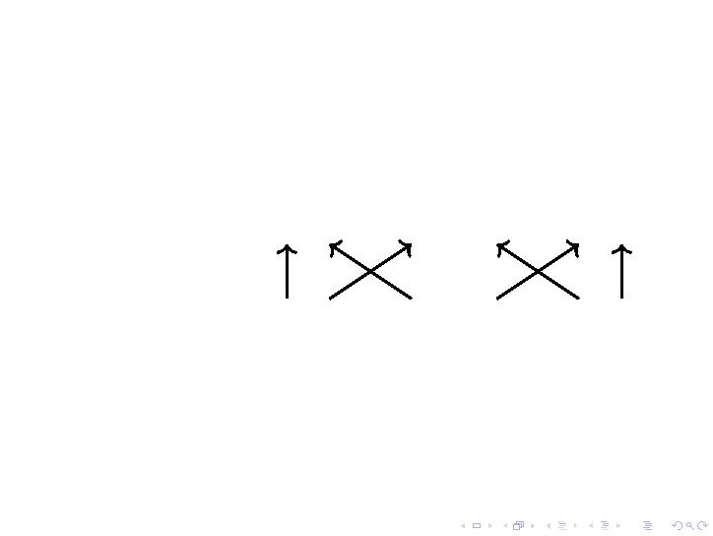
Dynamic Programming Scheme
Query: R on S on T
R on S
Pareto Plans
R on T
Pareto Plans
S on T
Pareto Plans
2-Table Sets
1-Table Sets
R
S
T
Pareto Plans
Pareto Plans
Pareto Plans
Notes:
接着是两两连接，

Slide 7
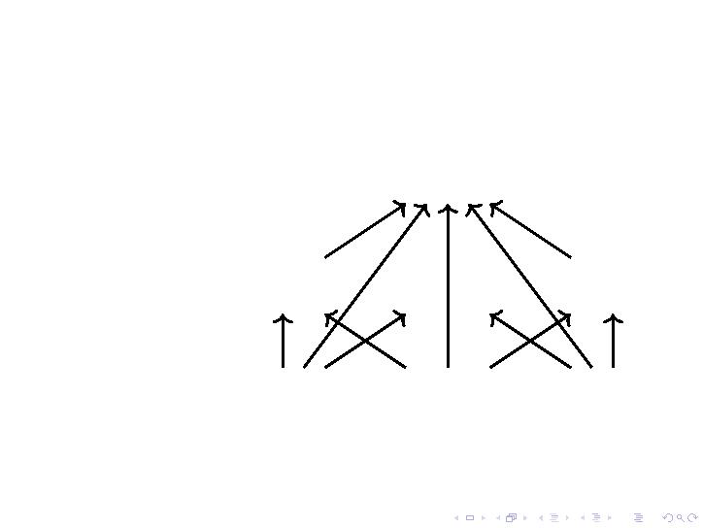
Dynamic Programming Scheme
Query: R on S on T
R on S on T
Pareto Plans
3-Table Sets
2-Table Sets
1-Table Sets
R on S
Pareto Plans
R on T
Pareto Plans
S on T
Pareto Plans
R
S
T
Pareto Plans
Pareto Plans
Pareto Plans
Notes:
最后得到最终的结果，

Slide 8
Generic Algorithm
Notes:
这也就是这里所说的，逐步以表集的基递增的顺序，来处理
当然这里还有两个辅助函数，
剪枝函数和为 子查询产生帕累托最优的函数

Slide 9
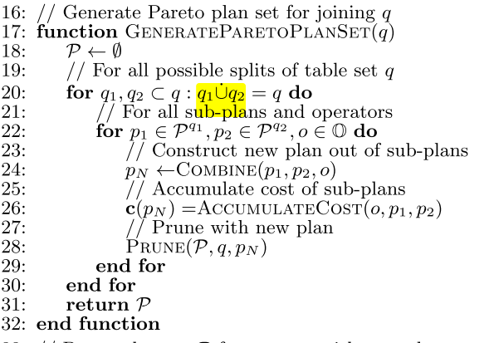
Generate Plan set
Notes:
这是为每个查询根据它的子查询产生帕累托方案的算法的伪代码
用来生成 得到子查询的连接的PPS
它是通过考虑所有的切分方案（即把子查询分成两个非空的下一步的子查询），考虑
以及两个子查询的PPS（已经计算出来的）
连接两个子查询的所有连接操作，
并且进行剪枝

Slide 10
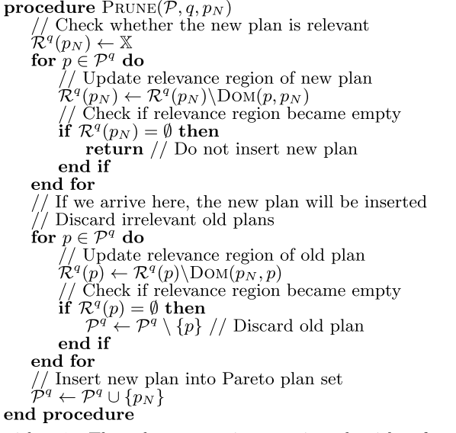
Pruning
Notes:
这是剪枝的函数的伪代码
一个新方案的RR就是整个参数空间，然后通过不断与Rq里的方案进行比较，如果参数空间的某些区域，它是被其他方案
占优的，那它的相关域就会减掉那部分。最后如果它是空的，就删除这个方案
否则，就会被插入到方案集中，
在插入之前，会一一更新方案集中方案的RR，就是减去被新方案占优的那部分，而同样如果方案集里的
方案的RR相关域也为空，也会被删除

Slide 11
Pruning Overview
I Each query plan p maps to a Pareto region R(p)
I Compare plans pairwise during pruning:
If p dominates p in X then R(p ) ← R(p ) \ X
1
2
2
2
I Plans with empty Pareto region are discarded
Notes:
总得来说：
开始时初始化为整个参数空间
然后一一比较去除被其他方案全面占优 dominate 的区域
如果为空，说明这个方案没有价值，不要就好了
如果不为空就插入，插入之前更新之前的方案的RR，同样如果为空也丢弃

Slide 12
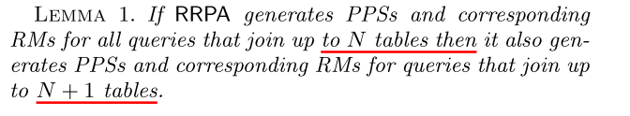
Proof of Completeness
Notes:
简单说下算法的完备性证明
这里主要是根据数学归纳法来证明的，
首先这里有个定理：就是如果这个算法对于N个表的查询是完备的，那对于N+1个表的查询也是完备的，
这是算法本身动态编程的特点决定的，因为N+1个表的查询，总可以有两个最大不差过N的子查询的结果组成

Slide 13
Questions
I Shape of Pareto regions?
I How to represent them?
I How to implement comparison, reduction, emptiness check?
Notes:
因为刚才给出的是算法的基本思想，并没有给出具体的实现方法
比如这些基本的问题：
帕累托最优的区域，也就是相关域的形状，以及怎么来表示
还有就是怎么实现算法中基本操作，比如说比较，RR在剪枝过程中是怎么一步一步被减掉的，以及空集检测
但这些对于一个通用的算法是很难来定义的

Slide 14
6. Algorithm for PWL Cost Function
Notes:
所以就来到了我们的第六部门，对于开销函数是分段线性的情况

Slide 15
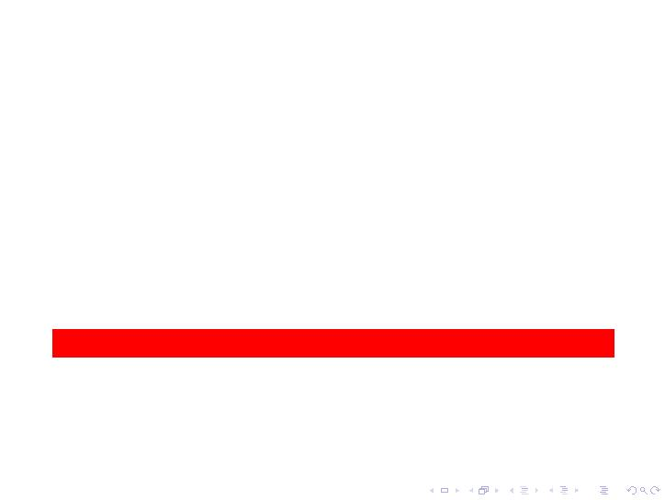
Questions
I Shape of Pareto regions and cost function?
I How to represent them?
I How to implement comparison, reduction, emptiness check?
Choose: Piece-wise Linear Plan Cost Functions
Notes:
分段线性的开销函数有很多特征，能用来实现高效的数据结构和相关的基本操作

Slide 16
Answer
I Region representation based on convex polytopes
Notes:
相关域可以表示为一个凸多面体的集合cutouts，就是减掉的意思，这样如果一个参数向量没有在任意一个凸多面体
中，那它就在这个相关域中

Slide 17
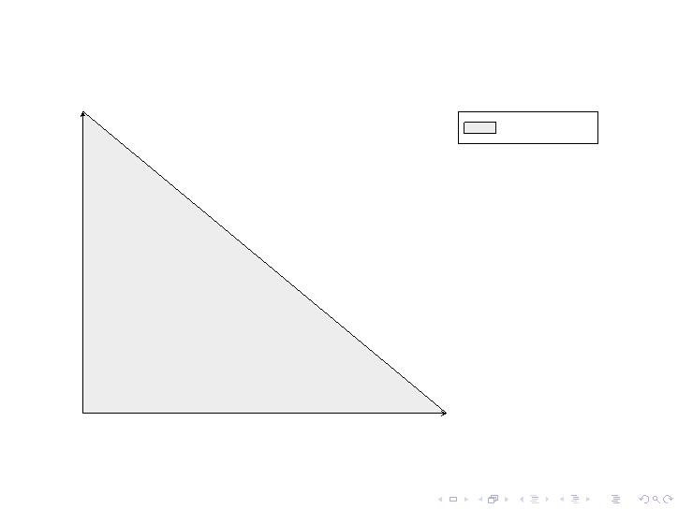
Convex Polytopes: Intersections of Half-Planes
Halfplanes
Notes:
凸多面体就是半平面交叉的部分，当然这是二维的情况
如果是三维，那凸多面体就是半立方体交叉的部分

Slide 18
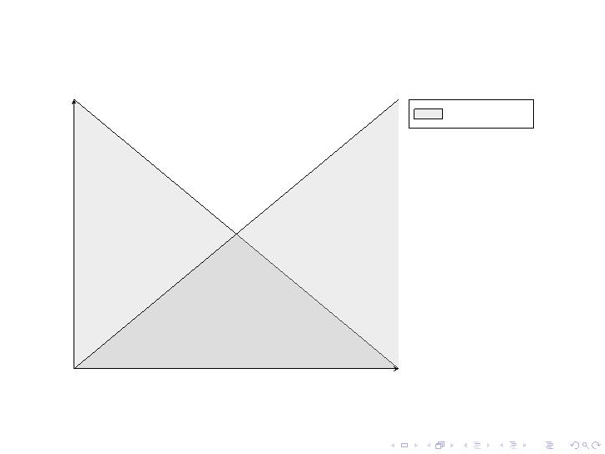
Convex Polytopes: Intersections of Half-Planes
Halfplanes
Notes:
凸多面体就是半平面交叉的部分，当然这是二维的情况
如果是三维，那凸多面体就是半立方体交叉的部分

Slide 19
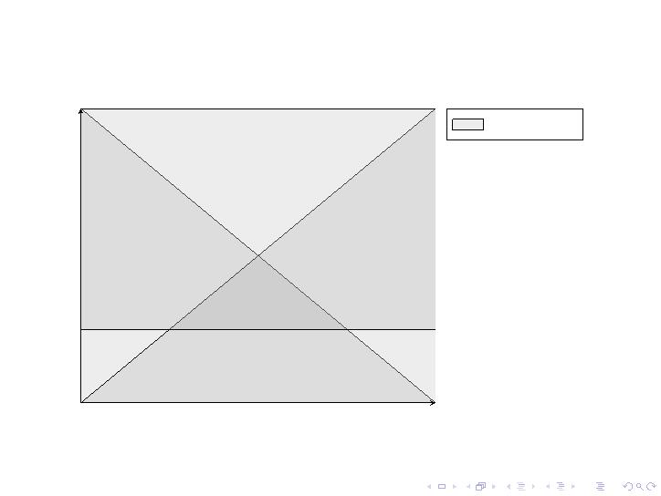
Convex Polytopes: Intersections of Half-Planes
Halfplanes
Notes:
凸多面体就是半平面交叉的部分，当然这是二维的情况
如果是三维，那凸多面体就是半立方体交叉的部分

Slide 20
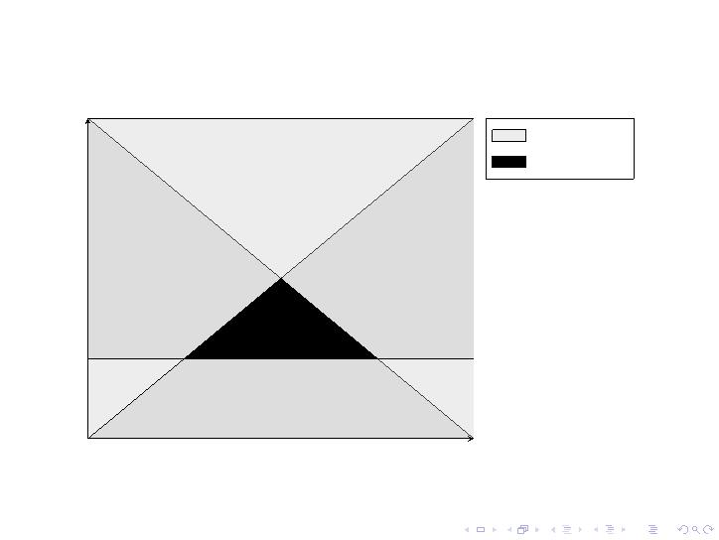
Convex Polytopes: Intersections of Half-Planes
Halfplanes
Polytope
Notes:
凸多面体就是半平面交叉的部分，当然这是二维的情况
如果是三维，那凸多面体就是半立方体交叉的部分

Slide 21
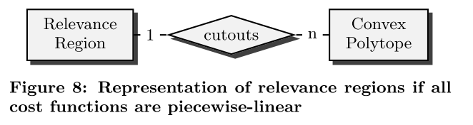
Answer
I Region representation based on convex polytopes
Notes:
一个相关域，是由多个凸多面体表示的

Slide 22
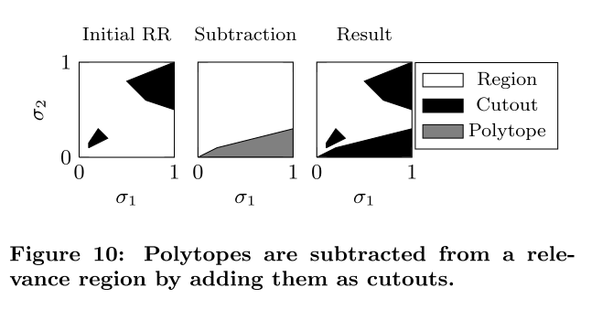
Answer
I Region representation based on convex polytopes
I Pareto region: union of sub-regions
I Sub-region: convex polytope minus union of convex polytopes
Notes:
一个RR就是一个凸多面体，也就是cutout的集合，但是它其实是整个参数空间减去这些，不过为了方便，直接用它们表示

Slide 23
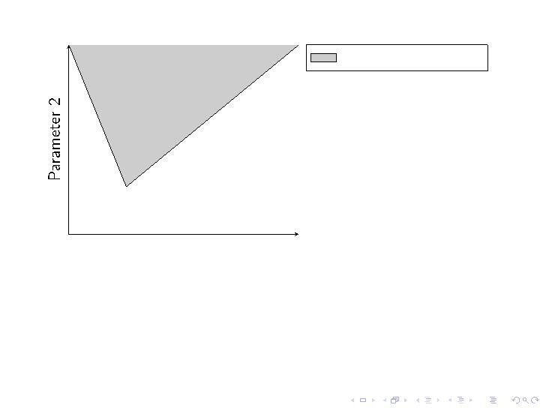
Pruning Illustration
Initial Pareto Region
Parameter 1
Notes:
剪枝过程

Slide 24
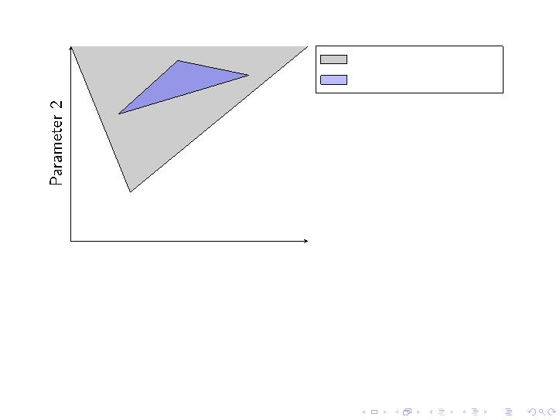
Pruning Illustration
Initial Pareto Region
Other Plan Faster
Parameter 1

Slide 25
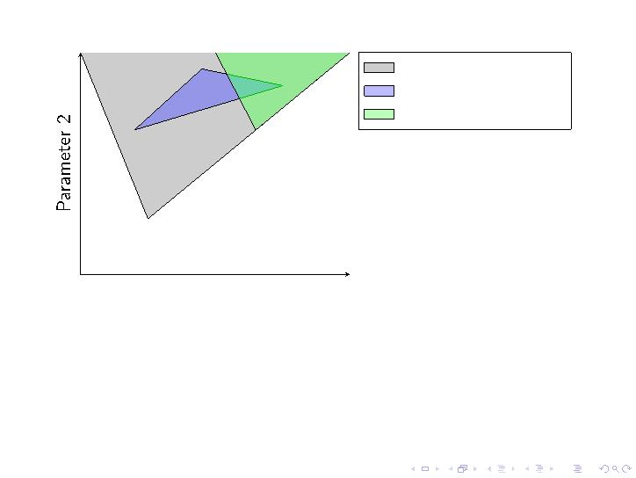
Pruning Illustration
Initial Pareto Region
Other Plan Faster
Other Plan Cheaper
Parameter 1

Slide 26
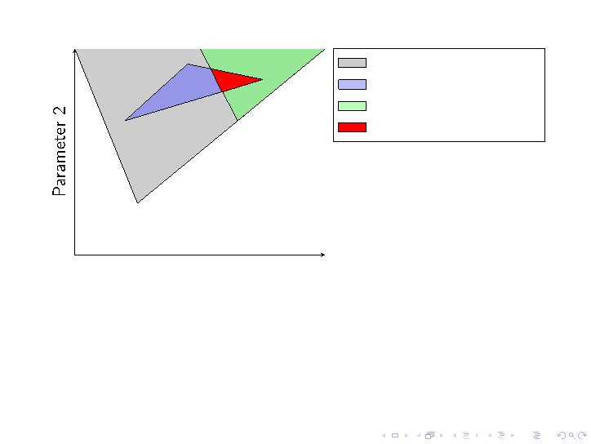
Pruning Illustration
Initial Pareto Region
Other Plan Faster
Other Plan Cheaper
Other Plan Dominates
Parameter 1

Slide 27
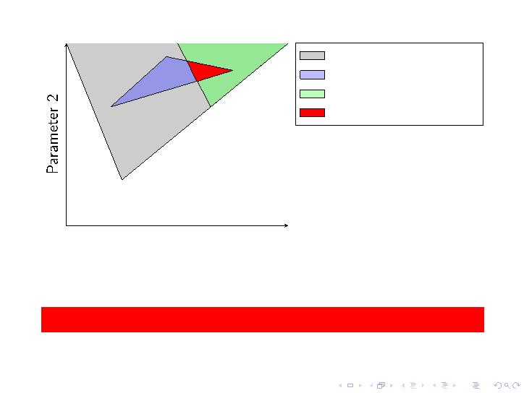
Pruning Illustration
Initial Pareto Region
Other Plan Faster
Other Plan Cheaper
Other Plan Dominates
Parameter 1
Dominated Area is Removed from Pareto Region

Slide 28
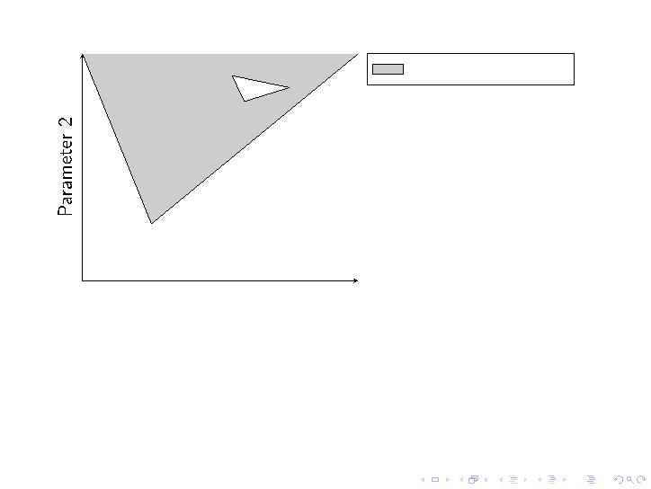
Pruning Illustration
New Pareto Region
Parameter 1

Slide 29
Answer for cost function
I representation based on a set of real-value weight
Notes:
开销函数是由权重分量表示的，具体的还挺复杂的，在这一句两句还真说不清楚
重点就是：
对于每个指标的每个参数上都有一个分量，这样对于有n个参数，m个指标的查询问题，cost function就可以看做是
(n+1)m维空间的一个点，而每个查询方案都是与一个开销函数联系的。
后面的复杂度分析也是基于这一点

Slide 30
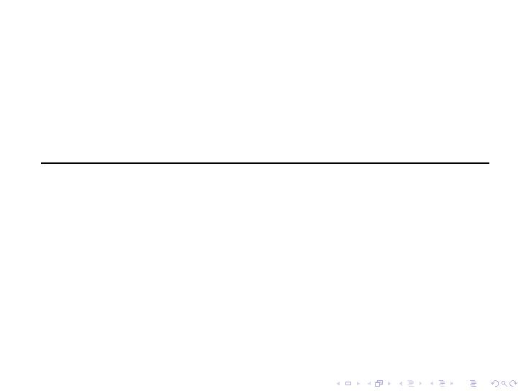

Complexity Analysis
Query Optimization Variant Nr. Pareto Plans per Relation
Traditional
1
Multi-Objective
2^{nrMetrics}
Multi-objective Parametric
2^{(nrParams+1)·nrMetrics}
Notes:
复杂度分析，原文的复杂度分析有点复杂，说实话我没看懂，
这里只介绍在每个表集 table set上算法生成的方案的数目的上届
每个开销函数被 （nX + 1）nM个权重定义，
因此可以被看做是在这么多维空间的一个点
然后之前的工作已经证明了这L维空间选不确定数目的点的上届就是2的L次方

Slide 31
7. Experiment Evaluation

Slide 32
Experimental Setup
I Benchmark
I Randomly generated queries
I Diﬀerent query structures
I Cloud scenario with two objectives
I Algorithms
I Multi-objective parametric optimizer
I Comparison
I Measure optimization time
I Vary number of query tables
Notes:
测试标准：
随机产生的查询和不同的查询结构
云端的应用场景
算法就是作者提出的这个
自变量两个，一个是参数的个数，一个是查询的表的数目

Slide 33
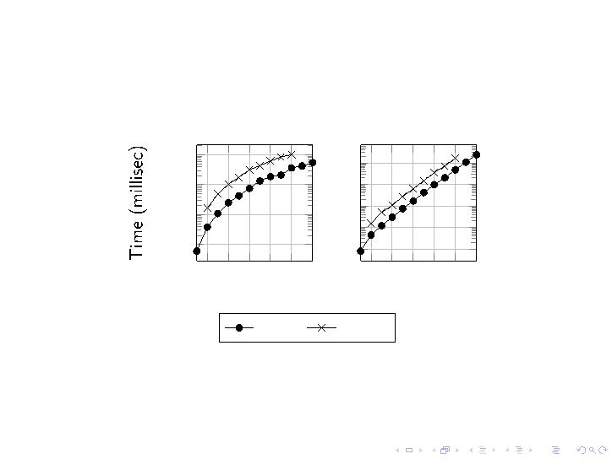
Experimental Results (Extract)
Chain queries
10⁴
Star queries
10⁵
10⁴
10³
10²
₁₀1
10³
10²
10¹
2 4 6 8 10 12
Nr. tables
1 Par.
2 4 6 8 10 12
Nr. tables
2 Par.
Notes:
这是实验结果的一部分
可以看出随着参数越多，查询中涉及到的表越多，优化的时间也越长

Slide 34
8. Conclusion

Slide 35
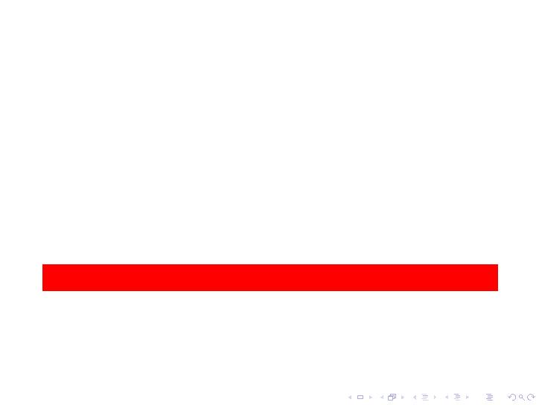
Conclusion
I Generalized query optimization model
I Presented ﬁrst MPQ algorithm
I Future work: heuristics, approximation, ...
Thanks for your Attention!
Notes:
概括了MPQ查询优化的模型
提出了第一个算法
未来可能用启发式的算法，以及用分段线性来近似任意类型的开销函数

Slide 36
Thanks
Slides/More on Query Optimization:
www.itrummer.org

